Slide 1
Ιστότοπος Κιατίπη | Kiatipis Website
Συγγραφείς /Αρθρογράφοι | Writers
Η Θεωρία του Ιστορικού Υλισμού
Συλλογική Δουλιά - Collective Work
Κεφάλαιο Τρίτο

Slide 2
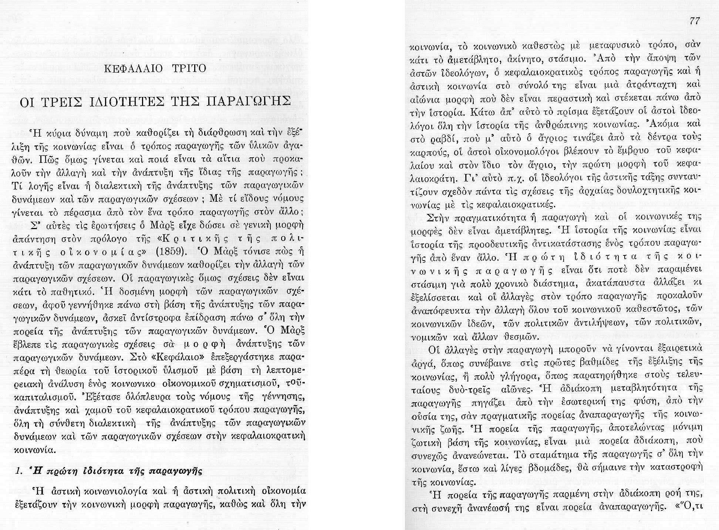

Slide 3
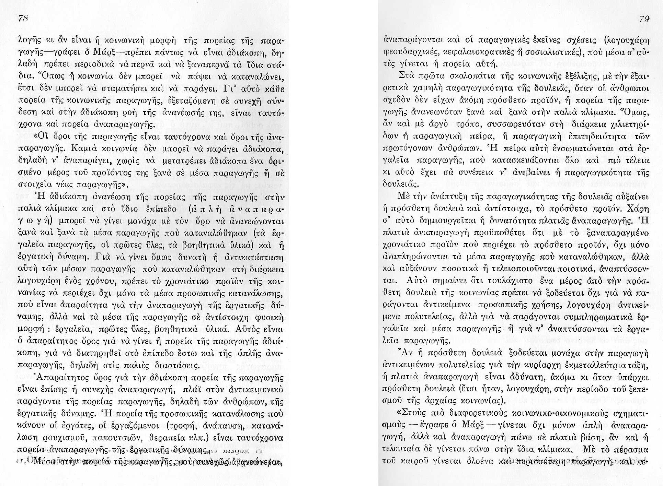

Slide 4
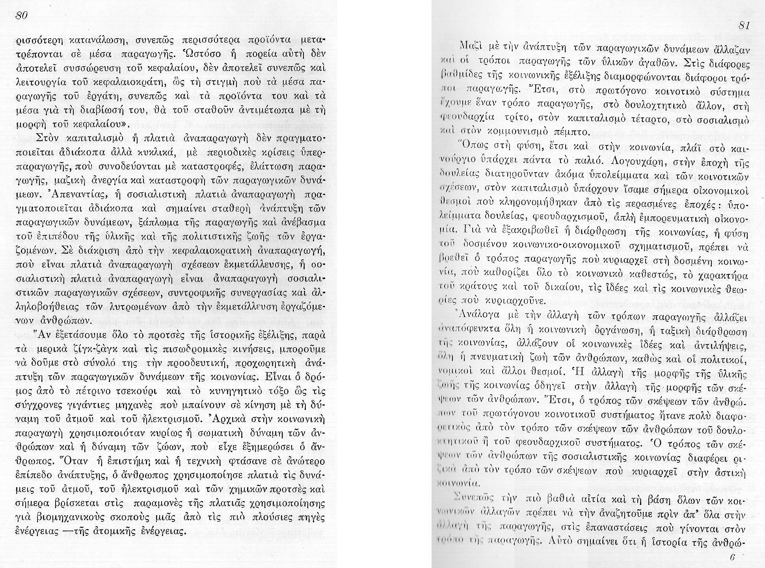

Slide 5
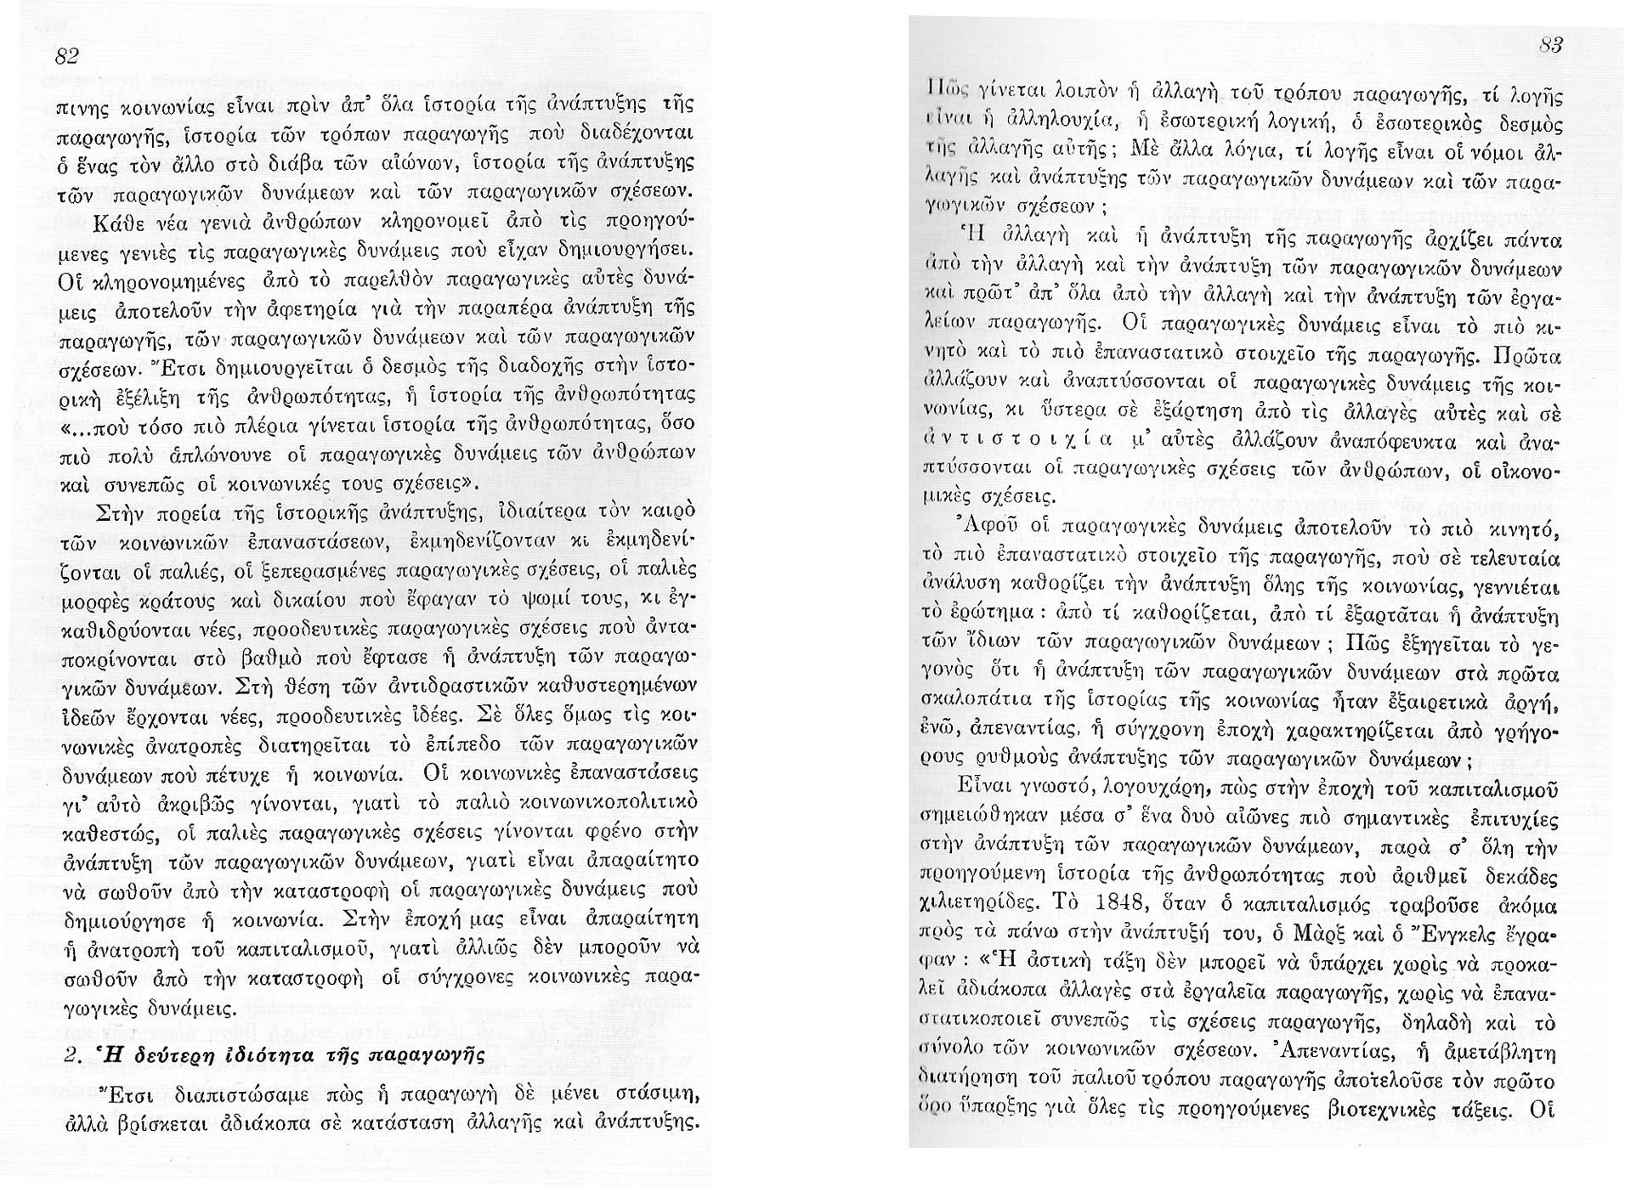

Slide 6
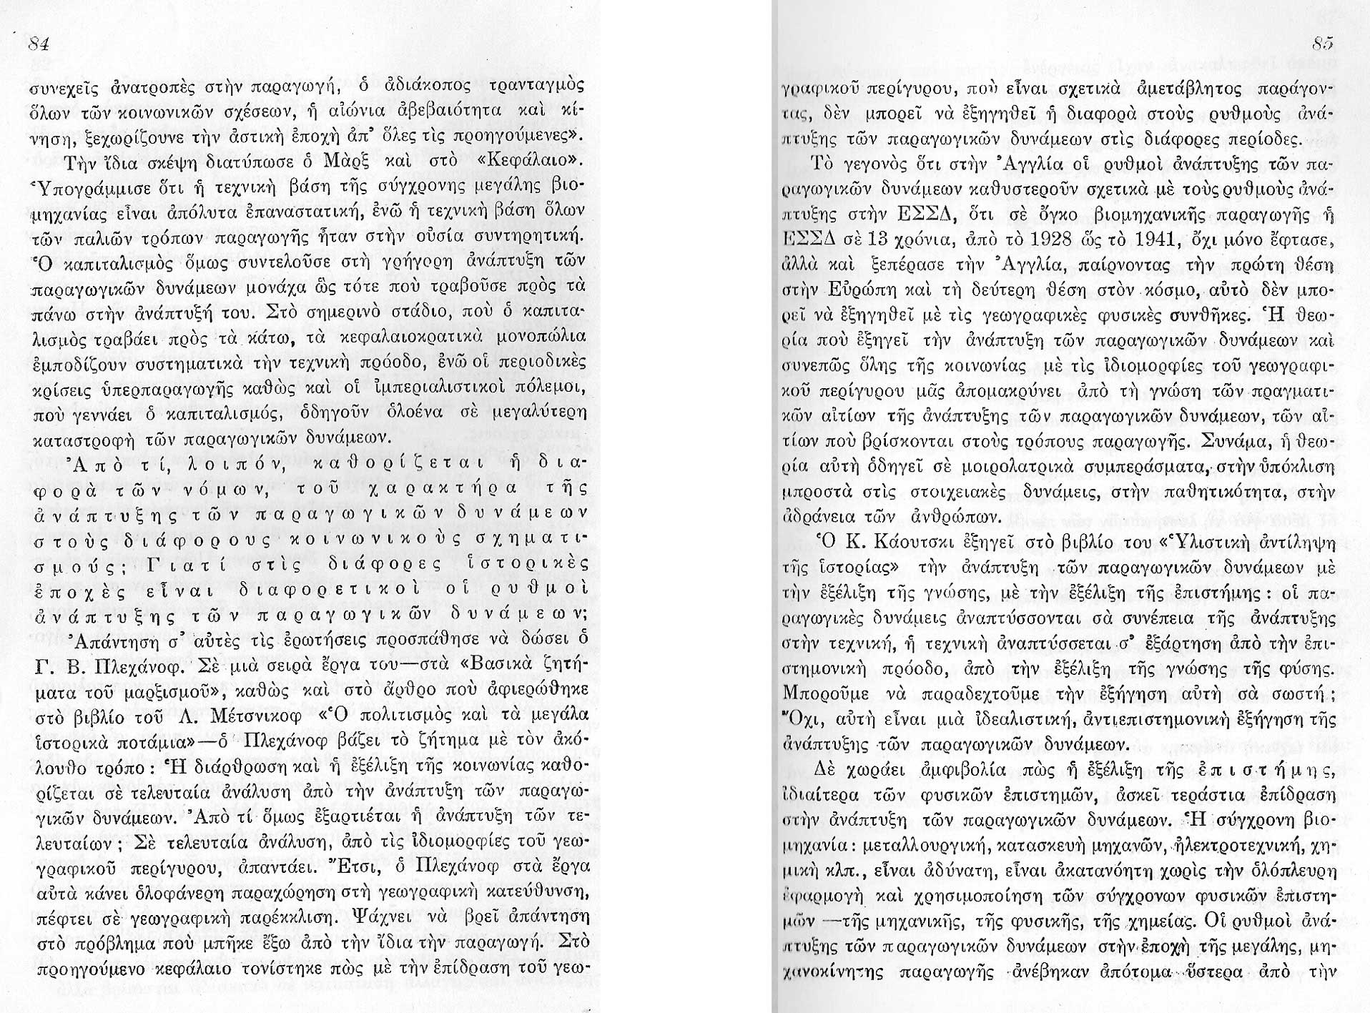

Slide 7
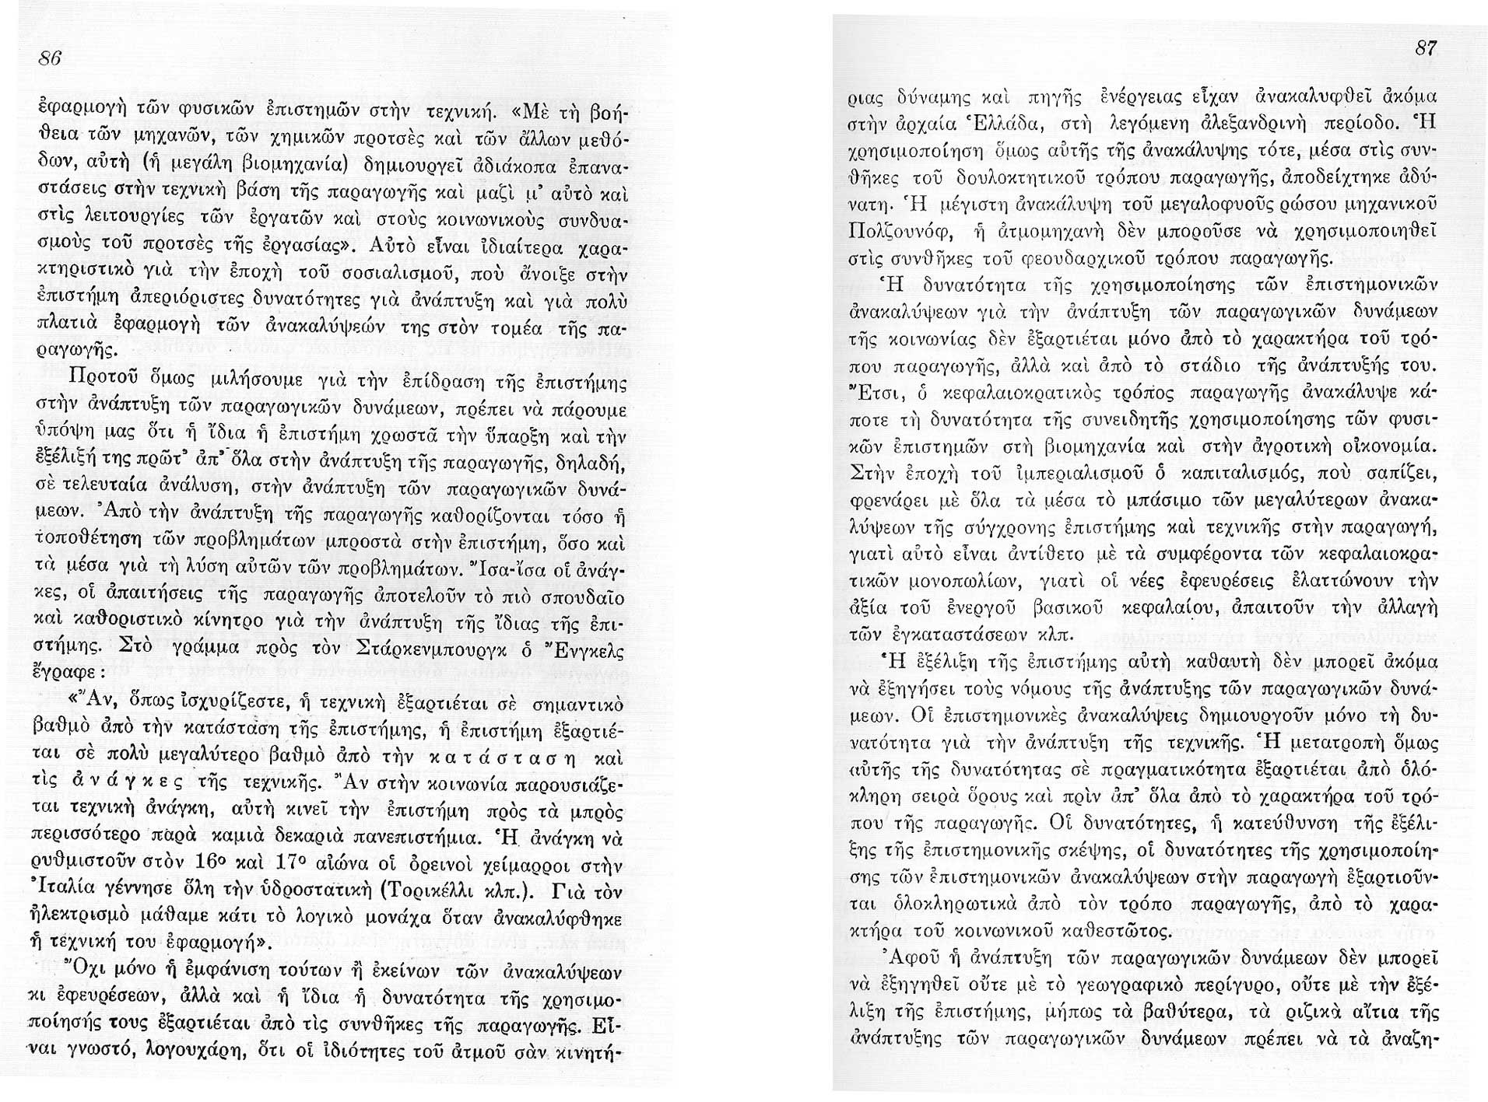

Slide 8
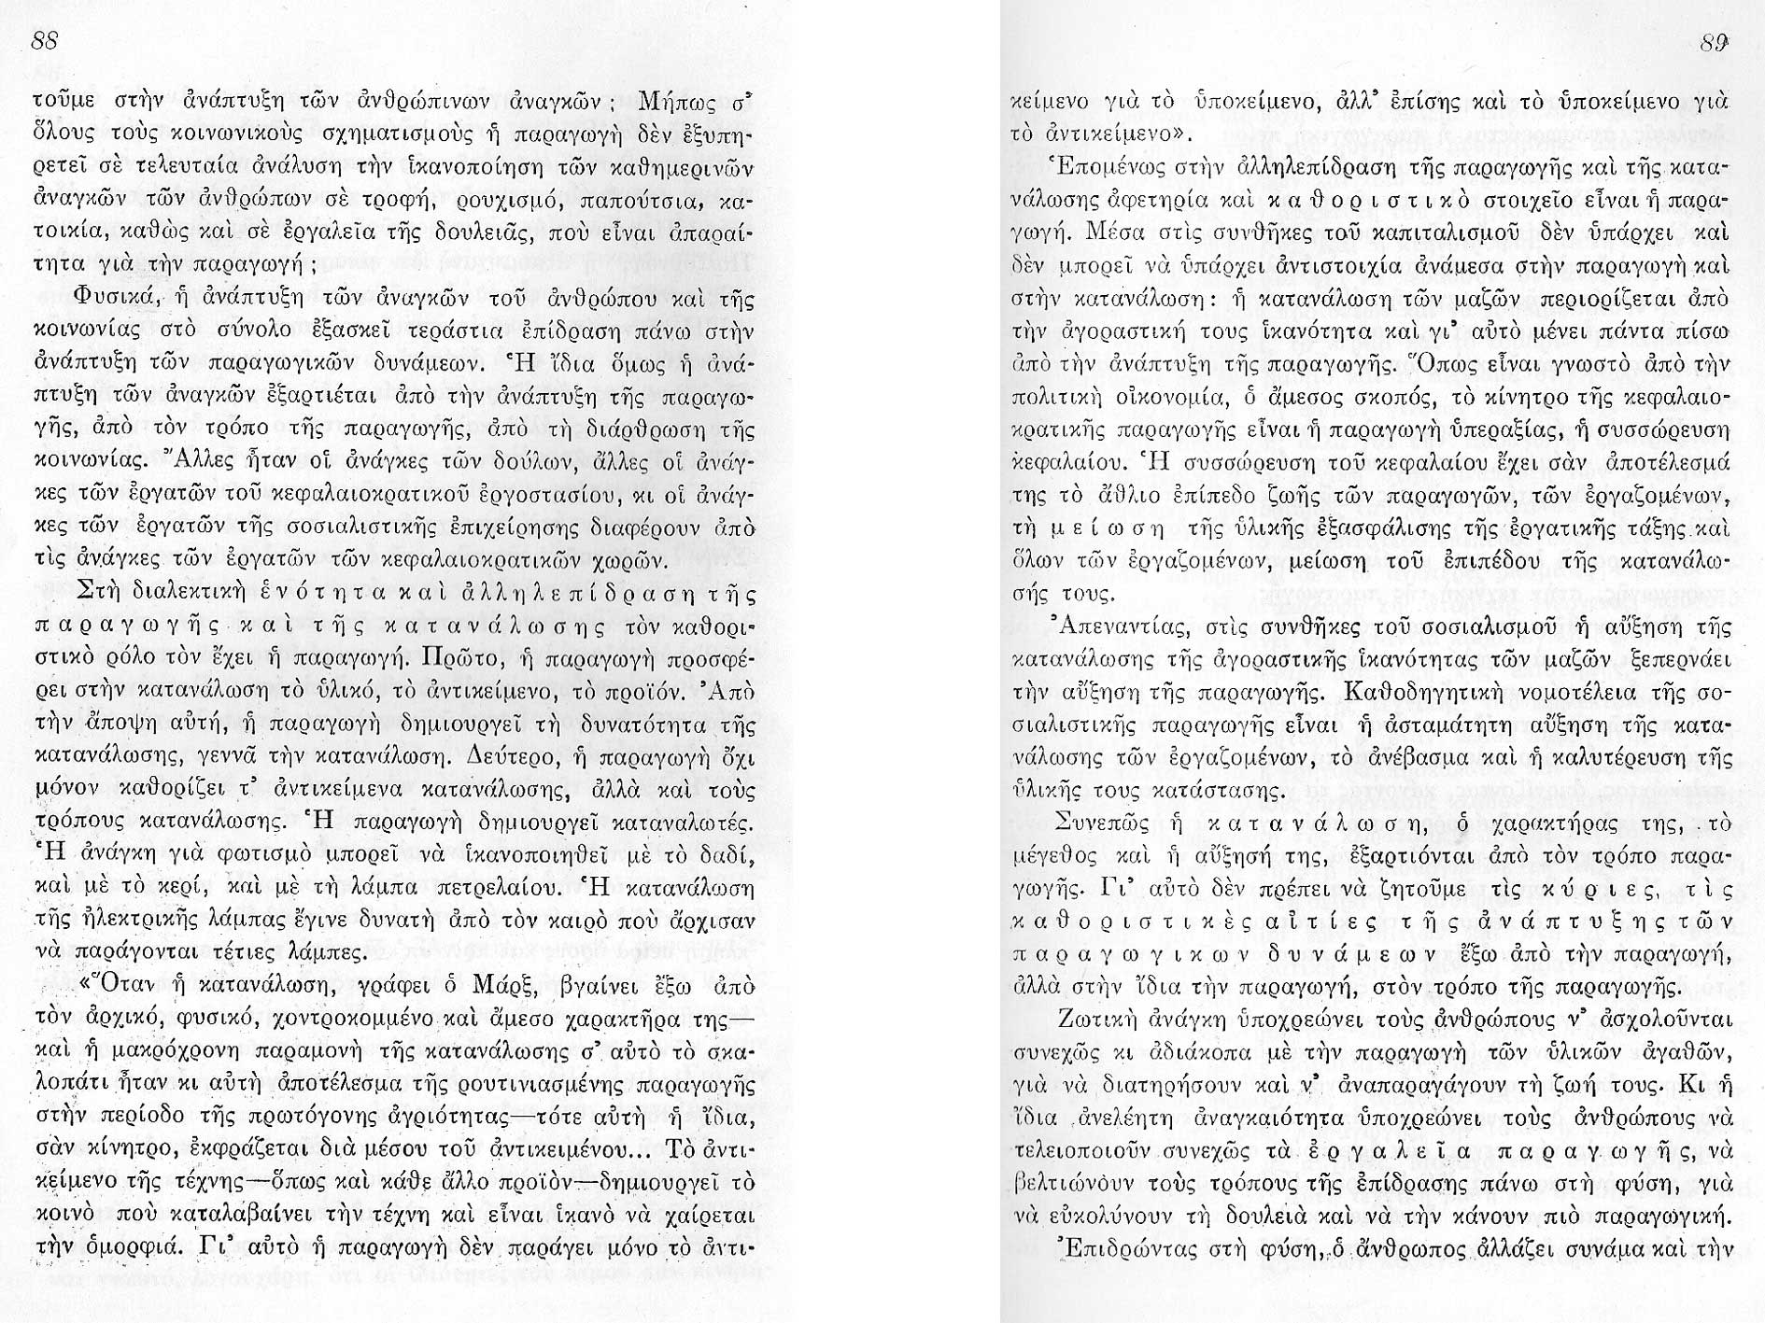

Slide 9
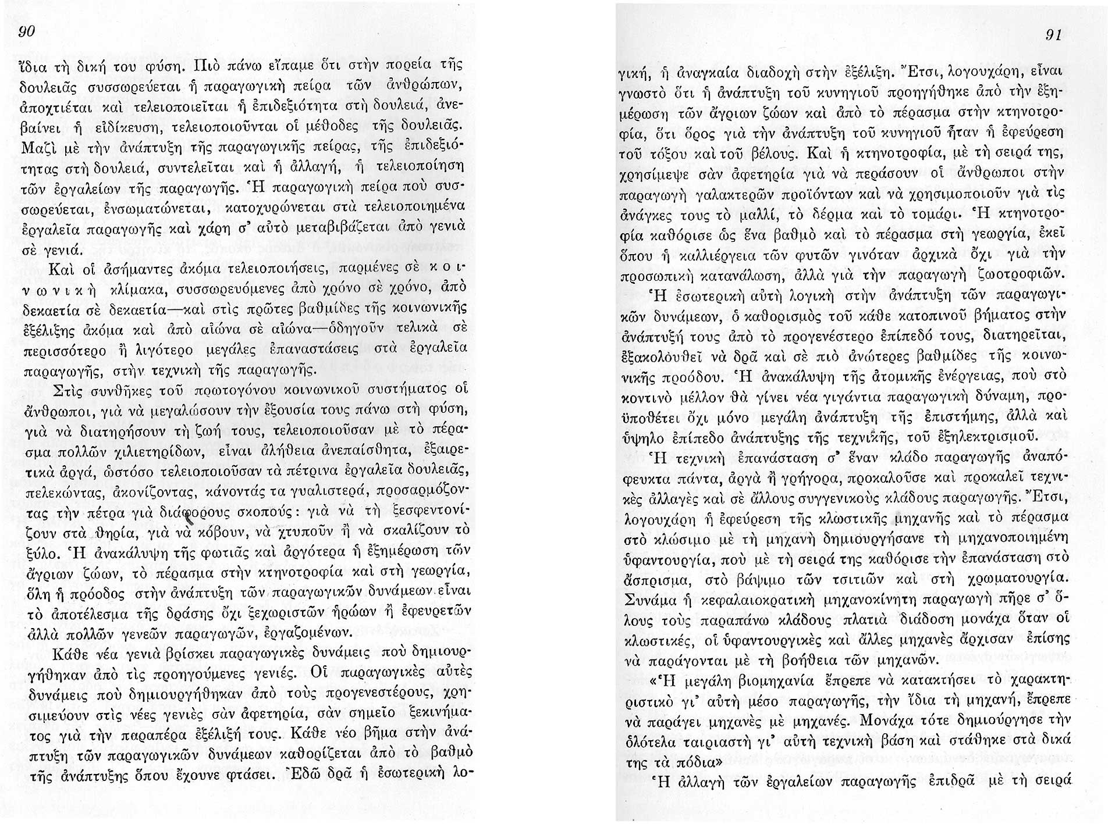

Slide 10
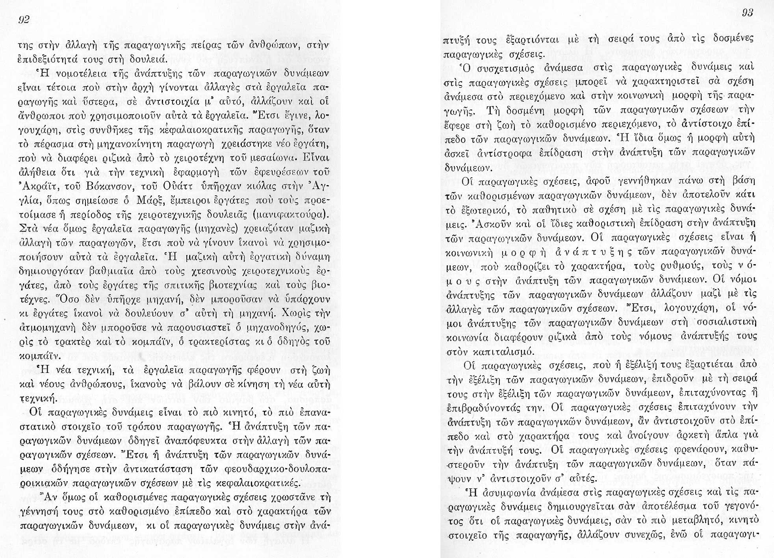

Slide 11
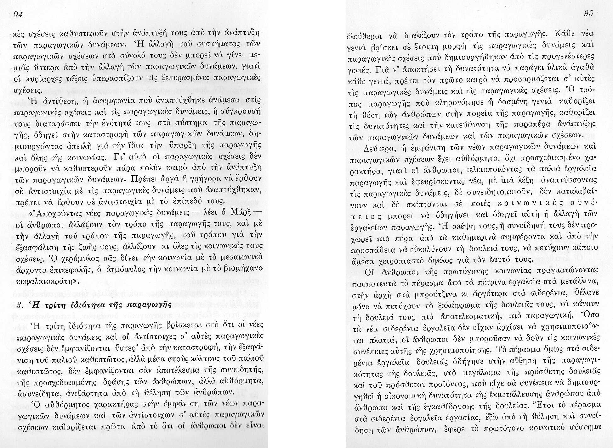

Slide 12
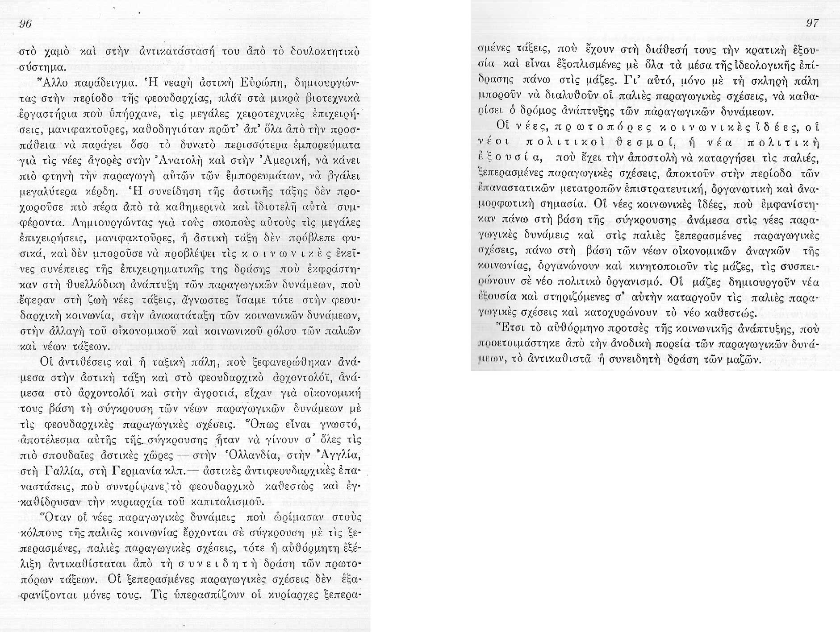

Slide 13
Η θεωρία του Ιστορικού Υλισμού
Προηγούμενη Ενότητα
Κεφάλαιο Δεύτερο
* * * * *
Επόμενη Ενότητα
Κεφάλαιο 4.1
Κλικ ν’ ανοίξει

